Slide 1
ОТЧЕТ ОБ ИСПОЛНЕНИИ БЮДЖЕТА ГОРОДА ТОБОЛЬСКА ЗА 2020 ГОД
ДЕПАРТАМЕНТ ФИНАНСОВ
АДМИНИСТРАЦИИ ГОРОДА ТОБОЛЬСКА
БЮДЖЕТ ДЛЯ ГРАЖДАН
по материалам решения Тобольской городской Думы
«Об отчете «Об исполнении бюджета города Тобольска за 2020 год»»

Slide 2
Основные параметры бюджета города Тобольска за 2020 год (млн.руб.)

Slide 3
Структура доходов бюджета города Тобольска за 2020 год
Всего доходов – 9 513 млн.руб

Slide 4
Налоговые и неналоговые доходы бюджета города Тобольска за 2020 год (млн.руб)
Налоговые доходы бюджета города Тобольска за 2020 год
Неналоговые доходы бюджета города Тобольска за 2020 год
Источники доходов | 2020 год
 | Годовой план | Исполнение, | % исполнения
 |  | 2020 года
Налоговые доходы, всего | 1229 | 1444 | 117,5%
НДФЛ | 985 | 1178 | 119,5%
Акцизы | 17 | 17 | 100%
Земельный налог | 45 | 53 | 117,8%
Государственная пошлина | 28 | 28 | 100%
Специальные налоговые режимы, всего, в т.ч.: | 127 | 140 | 110%
УСН | 101 | 113 | 111,5%
ЕНВД | 25,5 | 26 | 102%
ЕСХН | 0,09 | 0,1 | 109%
ПСН | 0,5 | 1 | 100%
Налог на имущество физ.лиц | 27 | 28 | 102%
Источники доходов | 2020год
 | Годовой план | Исполнение, | %
 |  | 2020 год | исполнения
Неналоговые доходы, всего | 266 | 424 | 159,0%
Доходы от использования имущества | 220 | 240 | 109,1%
Доходы от продажи активов | 28 | 154 | 550%
Плата за негативное воздействие на окружающую среду | 7 | 8 | 114,3%
Штрафы, санкции, возмещение ущерба | 7 | 13 | 185,7%
Доходы от оказания услуг и компенсации затрат | 4 | 9 | 225,0%

Slide 5
Структура расходов бюджета за 2020 год
Всего расходов - 8 979 млн.руб

Slide 6
Исполнение по программным и непрограммным расходам за 2020 год
674
млн.руб
7% непрограммные расходы
8 305 млн.руб
93% программные расходы

Slide 7
Исполнение по муниципальным программам за 2020 год
На поддержку отраслей экономики
Строительства, реконструкции, капитального ремонта
дорог, транспорта и коммунальной инфраструктуры
Социальной направленности
Общего характера
Управления муниципальной собственностью
3 млрд. 848
млн.руб.
4 программы
1 млрд. 347
млн.руб.
3 программы
2 млрд. 040
млн.руб.
2 программы
1 млрд.
руб.
2 программы
70 млн.руб.
4 программы

Slide 8
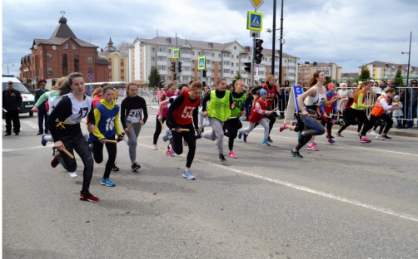
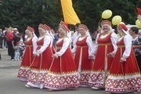
Муниципальные программы социальной направленности
Муниципальная программа «Развитие общего образования города Тобольска»
Всего направлены на финансирование программы средства в сумме 2 617 млн.руб.
Муниципальная программа «Развитие физической культуры, спорта в городе Тобольске» за 2020 год
Расходы составили- 595 млн.руб.
Муниципальная программа «Развитие культуры в городе Тобольске»
Финансирование мероприятий программы осуществлено на сумму 358 млн.руб.
Муниципальная программа «Развитие молодежной политики в городе Тобольске»
Расходы за 2020 год составили 278 млн.руб.

Slide 9
Муниципальная программа развития жилищно-коммунального хозяйства
Всего расходов - 112 млн.руб
№п/п | Наименование основных мероприятий программы | Сумма (млн.руб.)
1 | Мероприятия по повышению надежности и эффективности работы инженерных систем ЖКХ и приведению их в технически исправное состояние, в т.ч.: | 6
1.1. | Разработка ПД по объекту "Реконструкция котельной № 19, расположенной по адресу: г.Тобольск, Левобережье, ул.Судостроителей № 16" | 4
1.2. | Капитальный ремонт теплосети ул. Октябрьская ТК-26-ТК-28а | 1
1.3. | Актуализация схемы теплоснабжения города Тобольска | 0,4
2 | Мероприятия по развитию водоснабжения и водоотведения | 78
3 | Мероприятия по повышению уровня комфортности условий проживания населения города в многоквартирных домах, расположенных на гостевом маршрутах, эстетической привлекательности города | 7
3.1. | Реконструкция фасада жилого дома по адресу: г. Тобольск, ул. Семена Ремезова, дом 19Б | 7

Slide 10
Муниципальная программа «Формирования городской среды»
Всего расходов -
1 млрд. 928 млн.руб
№п/пс | Наименование основных мероприятий программы | Сумма (млн.руб.)
1. | Повышение уровня благоустройства придомовых территорий | 48
2. | Повышение уровня благоустройства общественных пространств , в т.ч.: | 423
2.1. | Строительство, реконструкция объектов муниципальной собственности | 150
2.2. | Текущее содержание объектов благоустройства и территории города | 127
2.3. | Содержание и ремонт сетей освещения города | 80
2.4. | Ремонт памятников тоболякам, погибшим в годы ВОВ | 26
2.5. | Озеленение территории города | 15
2.6. | Мероприятия, направленные на рекультивацию и ликвидацию свалок отходов | 8
3. | Ремонт и содержание автомобильных дорог | 743
4. | Организация пассажирских перевозок, в т.ч.: | 450
4.1. | автомобильным транспортом | 422
4.2. | водным транспортом | 28
5. | Региональный проект "Формирование комфортной городской среды" в рамках национального проекта " Жилье и городская среда" | 264

Slide 11
Исполнение программ управления муниципальной собственностью
«Реализация жилищных отношений, повышение эффективности управления и распоряжения муниципальной собственностью города Тобольска»
(951,8 млн.руб.)
Муниципальная программа «Развитие градостроительной деятельности и земельных отношений в городе Тобольске»
(48 млн.руб.)
№п/п | Наименование основных мероприятий программы | Сумма (млн.руб.)
1 | Оценка недвижимости, признание прав и регулирование отношений по муниципальной собственности | 7
2 | Ремонт объектов муниципального жилищного фонда | 4
3 | Снос ветхого и аварийного жилищного фонда | 7
4 | Уплата ежемесячных взносов на капитальный ремонт общего имущества в МКД | 11
5 | Обеспечение безопасности гидротехнических сооружений | 4
6 | Приобретение жилых помещений | 48
7 | Переселение граждан из аварийного жилищного фонда | 759
№п/п | Наименование основных мероприятий программы | Сумма (млн.руб.)
1 | Проведение кадастровых работ | 2
2 | Предоставление социальной выплаты гражданам, имеющим трех и более детей, взамен предоставления земельного участка в собственность бесплатно | 13
3 | Межевание и постановка на кадастровый учет земельных участков, занятых городскими лесами г.Тобольска | 1
4 | Охрана, защита и воспроизводство лесов | 3
5 | Введение информационной системы градостроительной деятельности | 3

Slide 12
Муниципальные программы общего характера
Муниципальная программа «Обеспечение безопасности жизнедеятельности в городе Тобольске»
Муниципальная программа «Реализация государственной национальной политики»
49,6 млн.руб.
0,4 млн.руб.
0,5 млн.руб.
19,9 млн.руб.
Муниципальная программа «Развитие внутреннего и въездного тризма в городе Тобольске»
Муниципальная программа «Сохранение, использование и популяризация объектов культурного наследия муниципального образования город Тобольск»

Slide 13
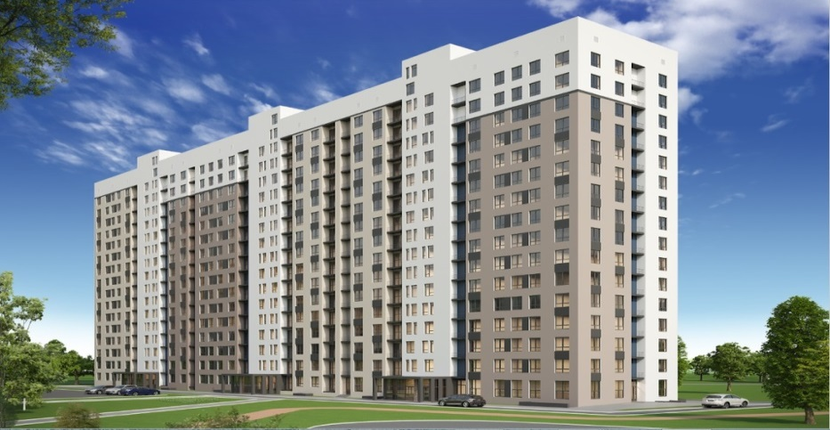
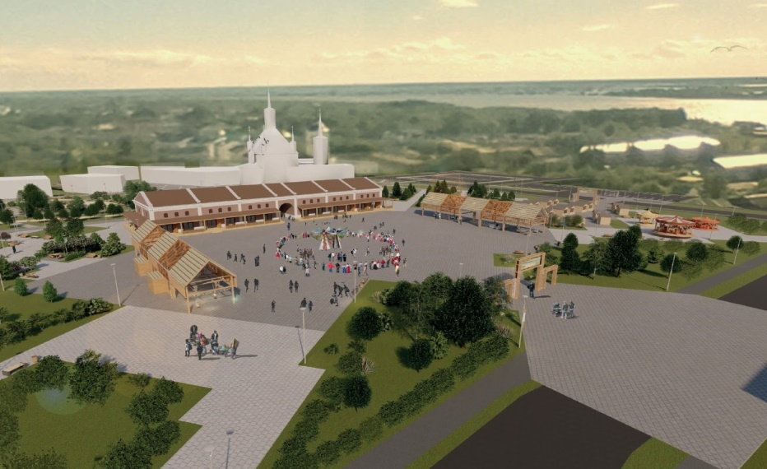
Реализация национальных проектов
В 2020 году на мероприятия национальных проектов направлено 991,8 млн.руб.
«Жилье и городская среда»
«Жилье и городская среда» - 703,4 млн.руб
«Демография» - 0,2 млн.руб.
«Формирование комфортной городской среды» - 264 млн.руб.
«Цифровая экономика Российской Федерации» - 24,2 млн.руб.

Slide 14
КОНТАКТНАЯ ИНФОРМАЦИЯ
ДЕПАРТАМЕНТ ФИНАНСОВ
АДМИНИСТРАЦИИ ГОРОДА ТОБОЛЬСК
ул. Аптекарская, 3
г. Тобольск, Тюменская область
Телефон: (3456) 27-77-41
Факс: (3456) 25-22-26
E-mail: depfin@admtobolsk.ru
График работы:
Понедельник – четверг: с 8.45 до 18.00
Пятница с 9.00 до 17.00

